Slide 1


亲爱的同学们:
这一单元，让我们走近先辈，体会他们的内心，感受他们强烈的责任感与使命感：边关将士的豪情壮志，不徇私情的伟人胸怀，意志如钢的英雄气概……

Slide 2
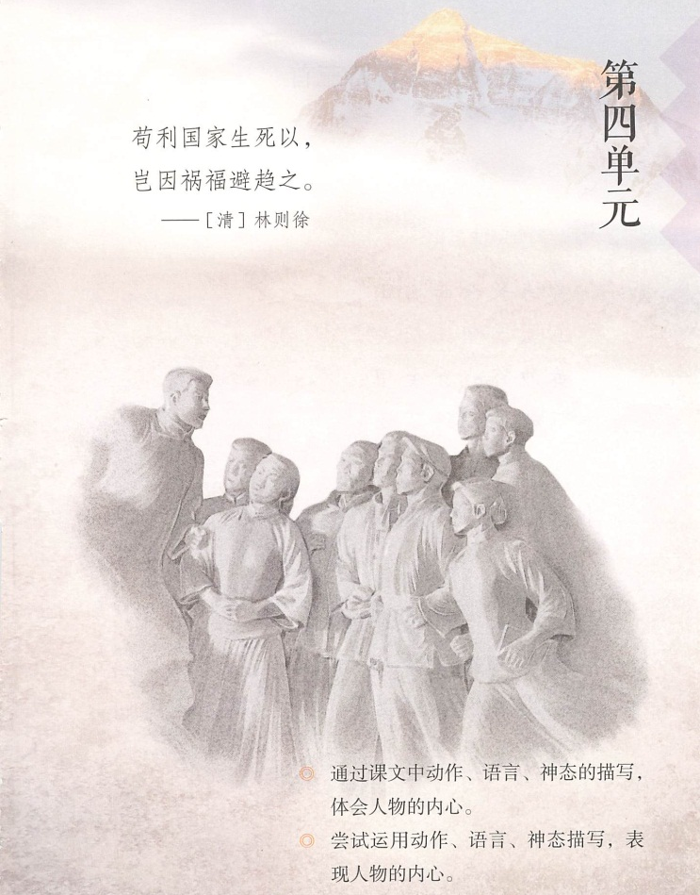
古诗三首
青山处处埋忠骨
军 神
清 贫
◎通过课文中动作、语言、神态的描写，体会人物的内心。
◎尝试运用动作、语言、神态描写，表现人物的内心。

Slide 3

读古诗前的准备
任务一：读古诗 感受不同时代诗人的爱国情怀
理解古诗内容
感受爱国情怀
读先辈故事
体会内心世界
任务二：读先辈故事 感受先辈的责任感与使命感
走近先辈
体会内心
读“军神”故事
体会人物内心
读方志敏的故事
体会精神品质

Slide 4

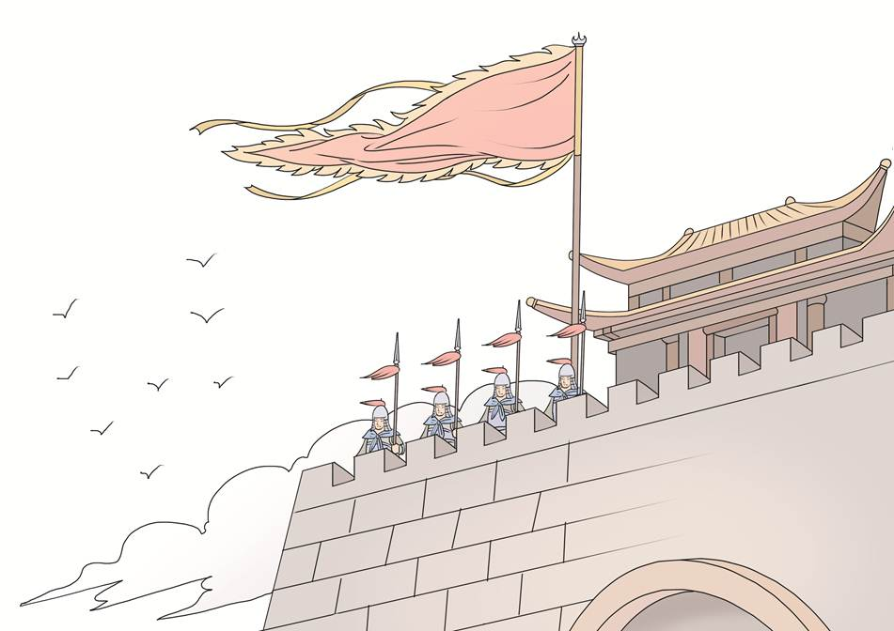


语文 五年级 下册
9
古诗三首
第一课时
第二课时

Slide 5
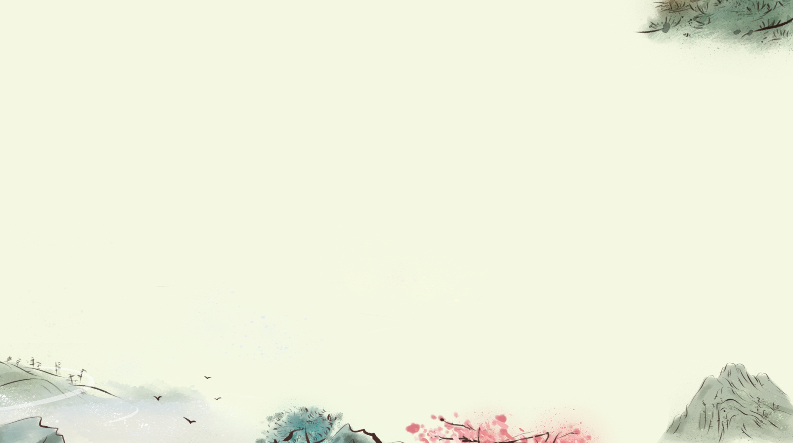
任务：
读古诗 感受不同时代诗人的爱国情怀

Slide 6
第一课时
活动1
读古诗前的准备

Slide 7

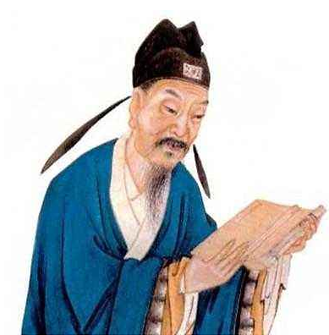
1
准备 作者资料卡
王昌龄 字少伯，京兆万年（今陕西西安）人。唐代著名诗人。其诗多边塞军旅、宫怨闺情之作，尤擅七绝。
有集，已佚，《全唐诗》编其诗为四卷。

Slide 8
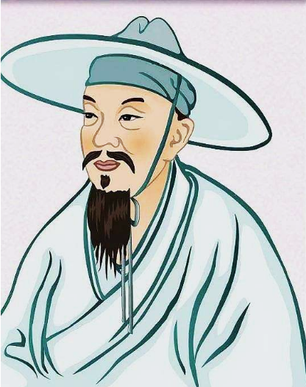
陆游（1125—1210） 字务观，号放翁，越州山阴（今浙江绍兴）人。南宋著名爱国诗人，中兴四大家之一，毕生力主抗金，盼望收复失地。其诗、词、文均有成就，尤以诗作数量极丰，风格多样，各体兼备。
著有《剑南诗稿》《渭南文集》等。

Slide 9
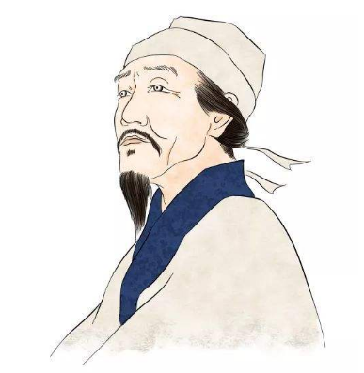
杜甫（712—770） 字子美，唐代著名诗人。自号少陵野老，人称“杜少陵”和“杜工部”。杜甫对中国古典诗歌的影响非常深远，被后人称为“诗圣”，又与李白合称“李杜”。其诗被后世誉为“诗史”。

Slide 10

2
准备 学习字词
词语我会认
rèn yuè
jì
tì
五千
仞
岳
蓟
北
涕
泪
cháng
xiāng
衣
裳
襄
阳

Slide 11
多音字我会读
“裳”指下身穿的衣服，类似现在的裙子，男女都可以穿。古人一般上衣下裳。
初闻涕泪满衣裳
裳
cháng
shang
衣裳
现代汉语中的“衣裳”指衣服。

Slide 12

生字我会写
点击生字观看生字视频
篱
仞
岳
摩
遗
涕
巫

Slide 13

书写指导
rèn
左右结构，左窄右宽。注意右半部分是“刃”不是“刀”，不要漏写一点。

Slide 14
yí
mó
都是半包围结构，但是偏旁的位置不同，要注意字的间架结构。

Slide 15
wū
注意两个“人”字的位置，不要写得太大，而且捺要变成点。

Slide 16
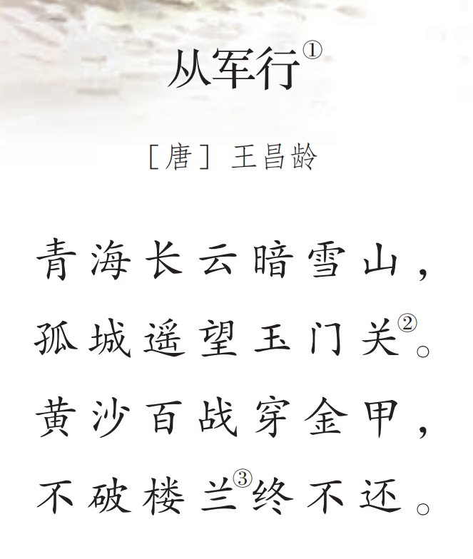
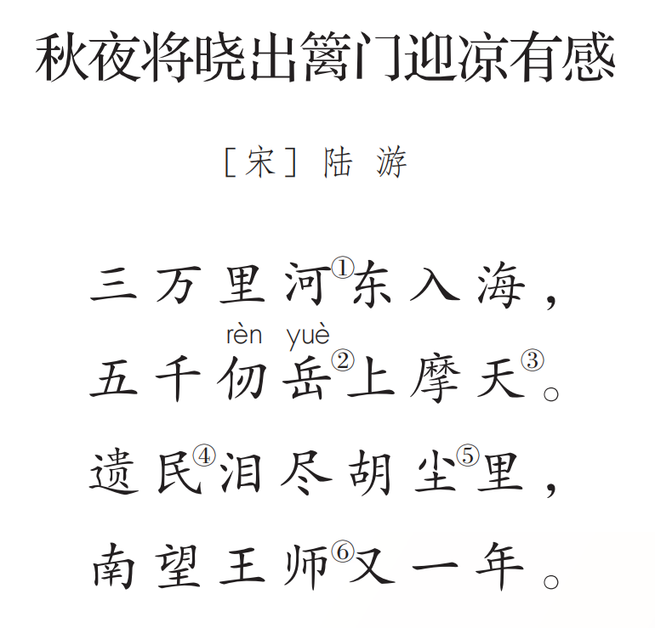
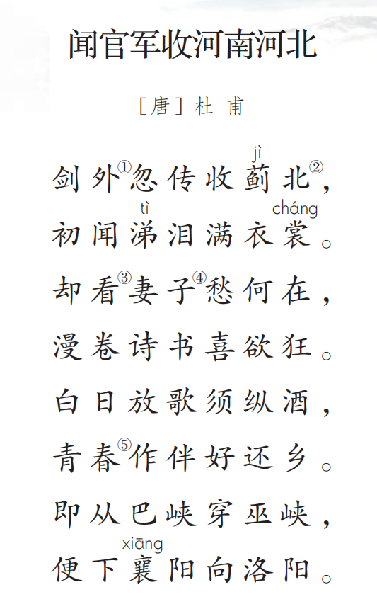
3
准备 初读古诗
自由朗读古诗，读准字音，读通句子。

Slide 17

恭喜你完成准备，下面一起来学习古诗吧！

Slide 18
活动2
理解古诗内容
感受爱国情怀

Slide 19

感受边关将士的豪情壮志
自由朗读《从军行》，读出节奏，借助注释大致了解诗句的意思。

Slide 20
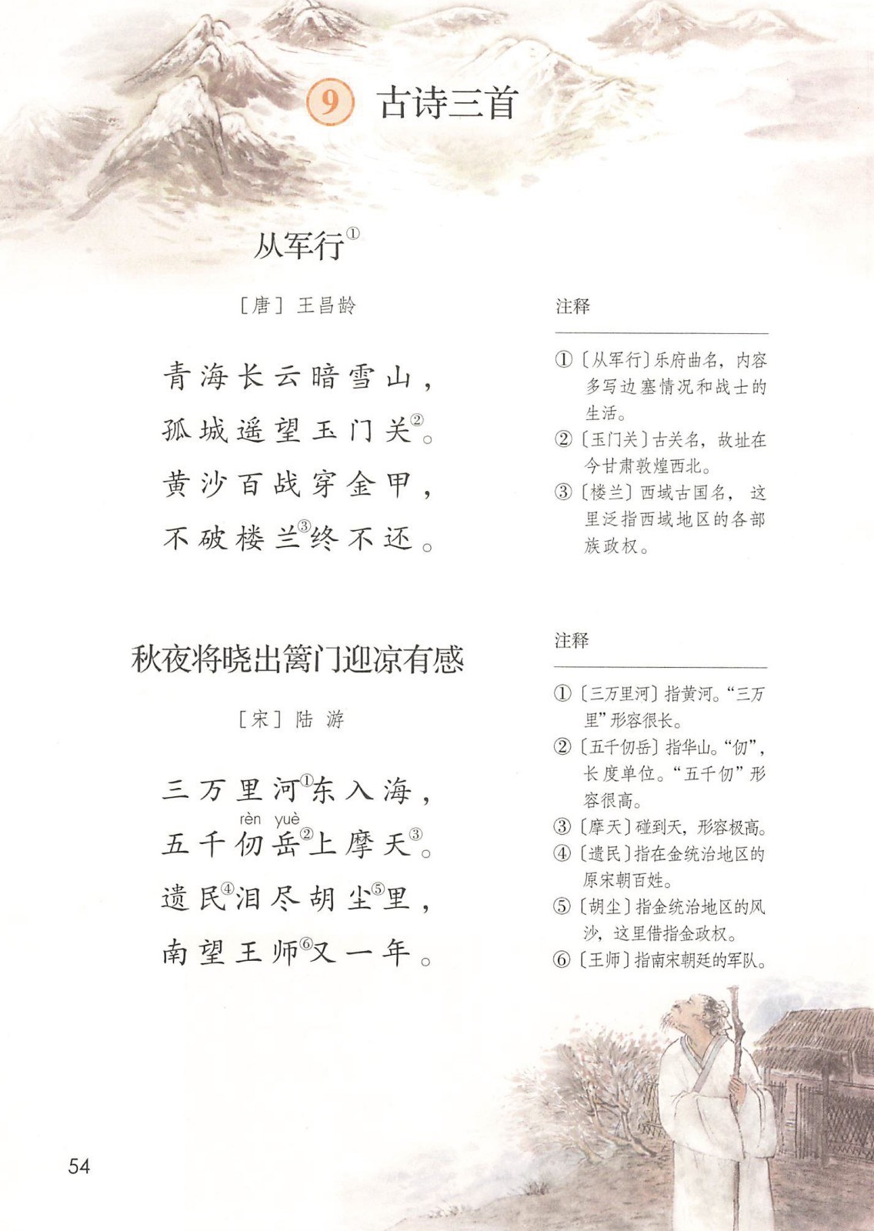

Slide 21
大意：边塞一带阴云密布，烽烟滚滚，皑皑雪山都显得黯然无光，孤城与玉门关遥遥相对。
青海湖
描写了边塞的环境

Slide 22
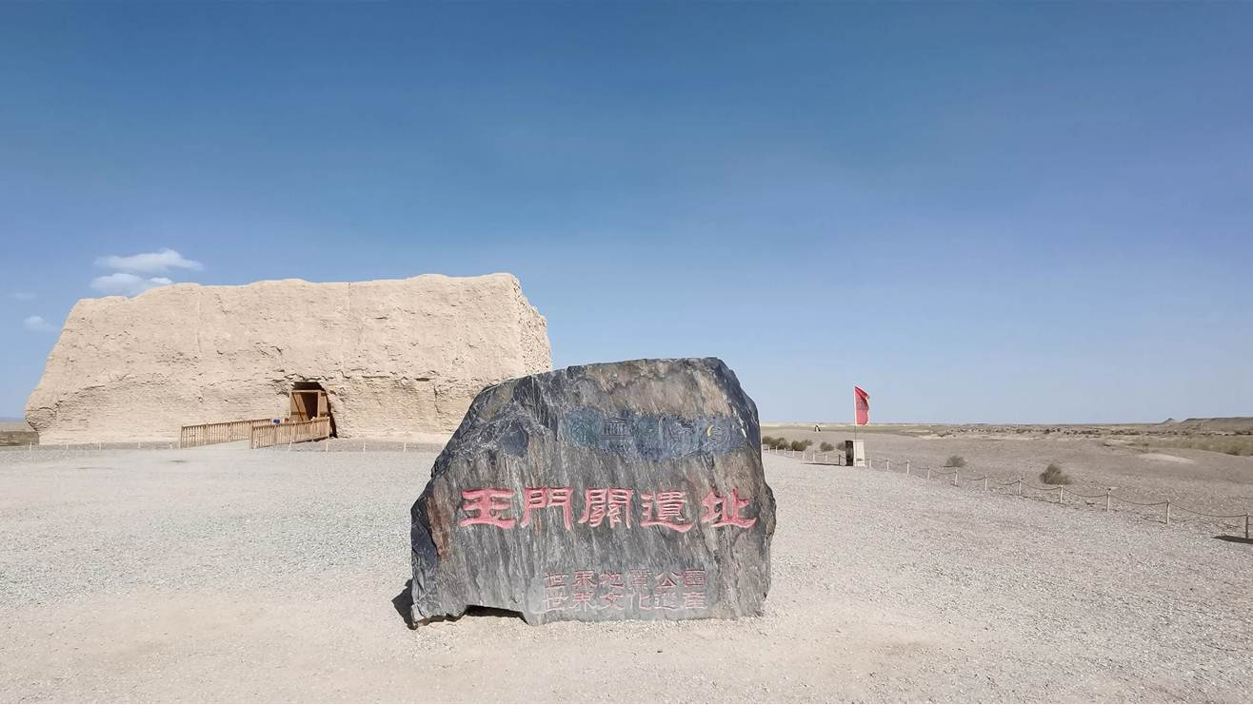
有感情地朗读前两句诗，说说你的脑海中浮现出了怎样的画面。

Slide 23
大意：将士们在塞外身经百战，飞扬的黄沙都磨破了身上的铠甲，但只要边患仍在，就决不返乡。
穿透，磨破

Slide 24
有感情地朗读这句诗，说说你通过“黄沙百战”想象到了怎样的画面。
想象到将士们在边塞黄沙漫天的恶劣环境中无数次奋勇杀敌的场景，身上的铠甲已经被塞外风沙磨得破旧不堪的样子。

Slide 25
在这样的环境下，将士们仍能发出“不破楼兰终不还”的豪言壮语，多么震撼人心、令人感佩，说说你体会到了什么。
体会到将士们保家卫国的决心，以及诗人对边关将士这种不怕牺牲的精神的歌颂和赞美。

Slide 26

读一读
有感情地朗读古诗，前两句读得低沉、缓慢一些，读出荒凉、肃杀的感觉；后两句语速可稍稍加快，语调也可转为高昂，读出戍边将士的气势和豪情。

Slide 27
背一背
从军行
[唐]王昌龄
（ ）暗（ ），
（ ）遥望（ ）。
黄沙百战（ ），
不破楼兰（ ）。
青海
长云
雪山
孤城
玉门关
穿金甲
终不还

Slide 28
语文 五年级 下册
9
古诗三首
第二课时

Slide 29
感受企盼收复失地的强烈愿望
自由朗读《秋夜将晓出篱门迎凉有感》，读出节奏，结合注释和生活经验大致了解诗句的意思。

Slide 30
出门感到一阵凉风
快要天亮

Slide 31
大意：黄河奔流入海，华山高耸入云。

Slide 32

资料链接
南宋时期，金兵占领了中原地区。诗人作此诗时，中原地区已沦陷于金人之手六十多年。

Slide 33
大意：遗民百姓的泪水已经流尽，年复一年地盼望南宋朝廷前来收复失地。

Slide 34
通过“泪尽”二字，你能感受到什么？
想象到泪水都流尽了的痛苦，感受到其中的复杂情绪。

Slide 35
这句诗表达的是“遗民”的心情还是诗人的心情？
借遗民之口表达诗人的心情。

Slide 36
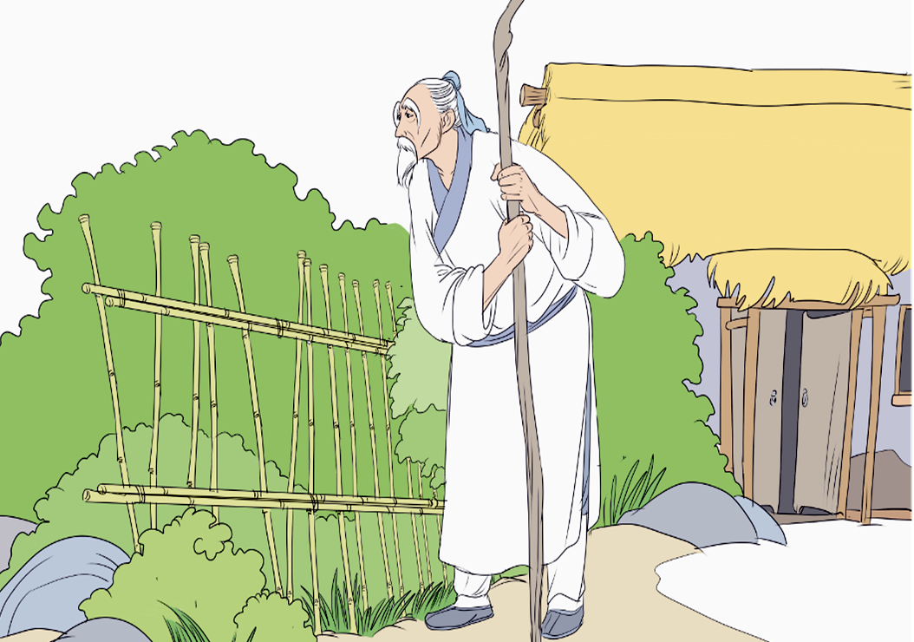
满腔悲愤
热切期盼
此时诗人身在南方北望中原，会是怎样的心情？

Slide 37
读一读
有感情地朗读这首诗，前两句要读得稳重有力，语速不要太快，读出中原山水的开阔、森严之感。后两句用沉痛的语气来读，“尽”和“又”稍稍加重语气，充分表达出诗中深沉的感情。

Slide 38
背一背
秋夜将晓出篱门迎凉有感
[宋]陆游
三万里河（ ），
五千仞岳（ ）。
遗民（ ），
南望（ ）。
东入海
上摩天
泪尽胡尘里
王师又一年

Slide 39
默写
1.写上题目、作者和朝代。
2.把字写正确。
3.注意标点符号。

Slide 40
感受忽闻平叛捷报的狂喜之情
自由朗读《闻官军收河南河北》，结合诗题，借助背景资料，试着理解第一句诗的意思。

Slide 41
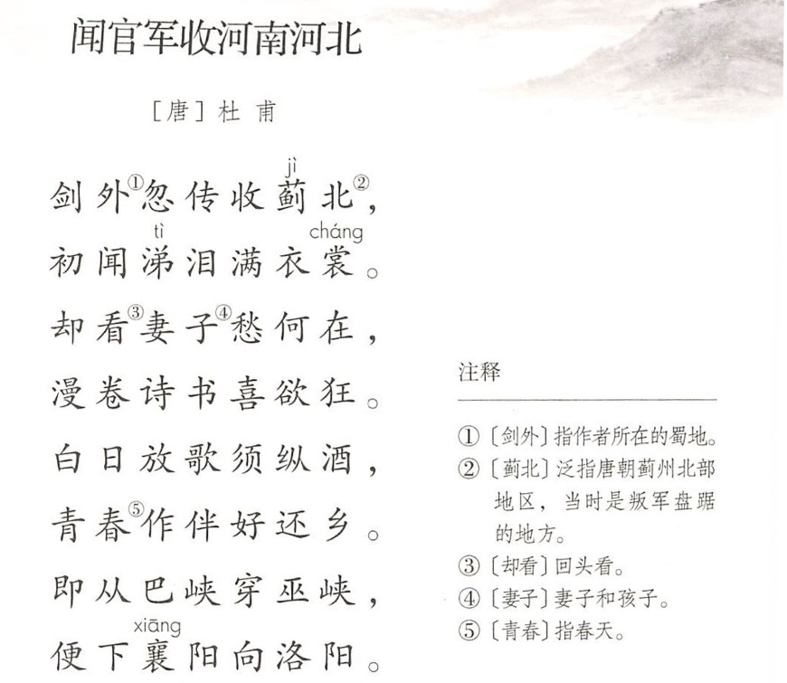
听到官军收复河南河北这个消息以后发生的事

Slide 42
资料链接
“安史之乱”是中国唐代玄宗末年至代宗初年(755年至763年)由唐朝将领安禄山与史思明背叛唐朝后发动的战争，是同唐朝争夺统治权的内战。“安史之乱”让原本繁华安定的国家岌岌可危，也把诗人杜甫卷入了生活的最底层，开始了长达八年的逃难生活。

Slide 43
大意：身在蜀地时，忽然听闻蓟北被收复的消息。

Slide 44
明白了第一句的意思，下面来找找诗中的关键词。

Slide 45
你从哪些地方感受到了诗人的“喜欲狂”？

Slide 46
大意：回头看到妻儿也一扫愁容，随手卷起书本，内心欣喜若狂。

Slide 47
大意：在白天便高歌痛饮，想着正好趁春天启程返乡。

Slide 48
诗人已经在回家的路上了吗？
诗人写的是想象中返回故乡的路线和情景。

Slide 49
大意：可以从巴峡穿过巫峡，再顺流而下到襄阳，去往洛阳方向。

Slide 50
从“巴峡”到“巫峡”，再到“襄阳”，最后到“洛阳”，实际距离并不近，读诗时为什么觉得这些地方仿佛离得很近呢？从中你体会到诗人怎样的心情？
体会到诗人忽闻捷报、急于返乡的喜悦之情。

Slide 51
读了这首诗，你的脑海中浮现出了哪些画面？

Slide 52
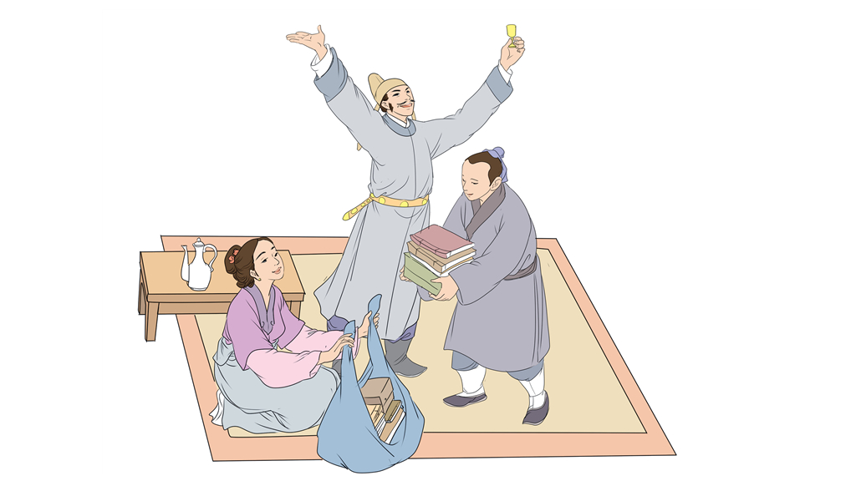
放歌纵酒
诗人泪流满面
卷起书本欣喜若狂
欣喜返乡

Slide 53
读一读
自由朗读古诗，要读得平稳、流畅，读出诗句表达的心情。

Slide 54


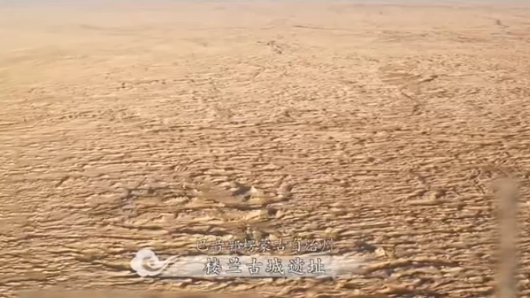

眼观世界
楼兰古城
点击图片，播放视频

Slide 55


练一练
一、下列字形和拼音有误的一组是（ ）。
B
A.蓟（jì）北 摩天 巫峡
B.五千刃岳（yào） 遗民
C.襄（xiāng）阳 涕泪

Slide 56
二、判断下列说法是否正确。
1.根据意思，《秋夜将晓出篱门迎凉有感》诗题断句可以是“秋夜将晓/出篱门/迎凉/有感”。
（ ）
2.《从军行》《闻官军收河南河北》《秋夜将晓出篱门迎凉有感》都表达了诗人浓浓的爱国情怀。
（ ）
√
√

Slide 57


